Slide 1
21. Построение минимального остовного дерева. Алгоритм Прима
Файзуллина М.Н. 11-501

Slide 2
Историческая справка
Алгоритм впервые был открыт в 1930 году чешским математиком Войцехом Ярником. Позже алгоритм был переоткрыт:
Робертом Примом — в 1957 году.
Эдсгером Дейкстрой — независимо от Прима, в 1959 году.
Поэтому алгоритм также иногда называют алгоритмом Ярника, алгоритмом Прим–Ярника, алгоритмом Прим–Дейкстры или алгоритмом DJP.

Slide 3
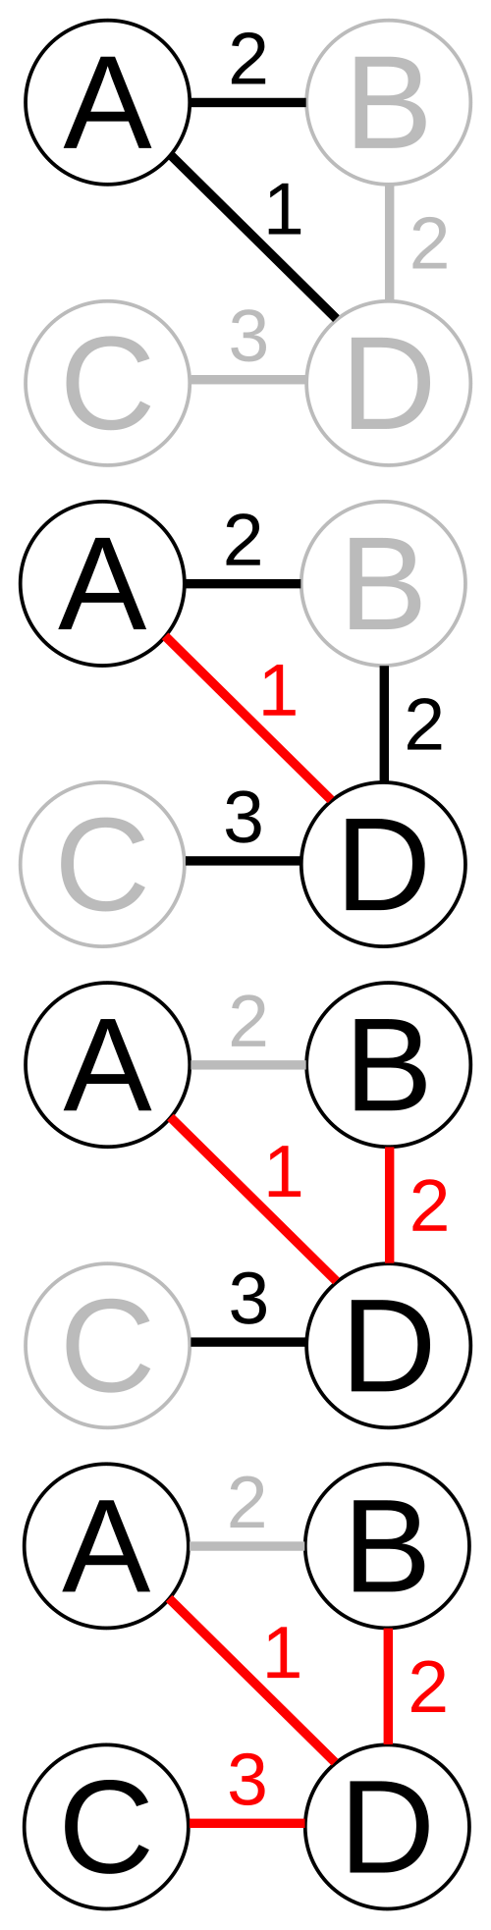
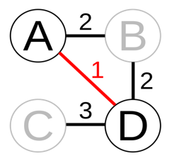
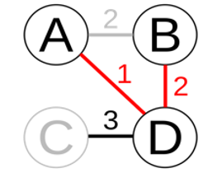
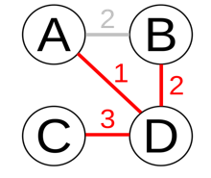
Принцип работы
Выберите произвольную вершину графа.
Расширяйте дерево по одному ребру за раз: среди ребер, соединяющих дерево с вершинами, которых еще нет в дереве, найдите ребро с наименьшим весом и добавьте его в дерево.
Повторите шаг 2 (до тех пор, пока все вершины не будут включены в дерево).

Slide 4
Временная сложность O(V) = VlogV
Доказательство (набросок):
Е – кол-во ребер <= V – кол-во вершин
PriorityQueue (бинарная куча) - операции добавления/извлечения: O(log E)
boolean[] visited - проверка/установка: O(1)
List<List<Edge>> (матрица смежности) - обход соседей: O(степень вершины)
2. Анализ операций:
O(E) = O(V) + O(E log E) + O(E log E) + O(E) = O(E log E)
Так как в простом графе E < V², то: log E < log(V²) = 2·log V
Поэтому: O(E log E) = O(E log V)
E = с*V, (с - const):
O(E log V) = O(с*V · log V) = O(V log V)
Операция | Сколько раз | Стоимость | Итого
Инициализация (создание массивов) | 1 | O(V) | O(V)
Добавление начальных рёбер в PQ | deg(0) | O(log E) | O(log E)
Извлечение минимума из PQ | ≤ E раз | O(log E) | O(E log E)
Добавление ребра в PQ | ≤ с*E раз | O(log E) | O(E log E)
Проверка visited[v] | ≤ E раз | O(1) | O(E)

Slide 5
Входные данные
100 наборов данных
Взвешенные неориентированные связные графы (кол-во вершин от 100 до 10 000)
Графы разреженные (E = 5V)
Веса рёбер - случайные целые числа от 1 до 100
Связность гарантирована
Формат файлов:
<количество_вершин> <количество_рёбер>
<вершина_u> <вершина_v> <вес>
...

Slide 6
Характеристика | Теория (x·log x) | Практика (Time_ms)
Форма графика | Плавная возрастающая кривая | Возрастающая кривая с колебаниями
Значения | до 133 000 элементарных операций | до 22 мс.
Колебания времени объясняются тем, что на него влияют также:
сборщик мусора Java, работа JVM, кэш процессора и тд.
Несмотря на это, общий вид и отношение показателей графика соответствует теоретическому

Slide 7
Каждая итерация цикла while обрабатывает одно ребро из приоритетной очереди, поэтому кол-во итераций = кол-ву ребер
Кол-во ребер E <= V ²
В примере сучайно взято E = 5V, т.е. ребер в 5 раз больше вершин (разряженый граф)
Поэтому получаем: iterations = E = 5V
Линейная зависимость сохраняется

Slide 8
Выводы
Плюсы
Эффективность на плотных графах | Простой перебор всех вершин на каждом шаге дал бы сложность O(V ²)
Гарантированная связность на каждом шаге | Алгоритм строит дерево, начиная с одной вершины, на любом этапе получаем связный подграф
Ленивое удаление из очереди | Не требует сложных операций удаления, достаточно проверять visited[]
Хорошая локальность памяти | При использовании списков смежности обрабатываются соседние вершины
Минусы
Требует связного графа | Не работает с несвязными графами
Зависит от структуры данных | Без PriorityQueue сложность O(V²) — медленно на больших разреженных графах
Создание множества объектов | Edge - класс и мы работаем с его экземплярами
Чувствителен к выбору стартовой вершины | Хотя результат не зависит от старта, порядок обработки и производительность могут меняться

Slide 9
Применимость
Граф плотный (E ≈ V²)
В этом случае матрица смежности + O(V²) работает быстрее, чем алгоритм Краскала с сортировкой рёбер
Нужно строить минимальный остов по ходу действия алгоритма
Алгоритм добавляет вершины по одной — удобно, если нужно останавливаться на определённом размере дерева
Граф задан списками смежности
Память не ограничена

Slide 10
Ссылка на репозиторий
https://github.com/malinkies/PrimsAlgorithm.git

